Slide 1
Bostad först, men finns det en plats för mig i staden som utvecklas?
Bostad förstmässan 15-16 september 2025
Petter Nilsson
Notes:
Jag heter Petter Nilsson
Ni ska veta vad det fint det är att bo i Göteborg.
Jag insåg det här om dagen att i Göteborg får jag alltid köra och gå på nya platser. Det är aldrig så att man behöver känna att man åker samma väg någon längre tid, man hinner aldrig bli uttråkad.

Slide 2
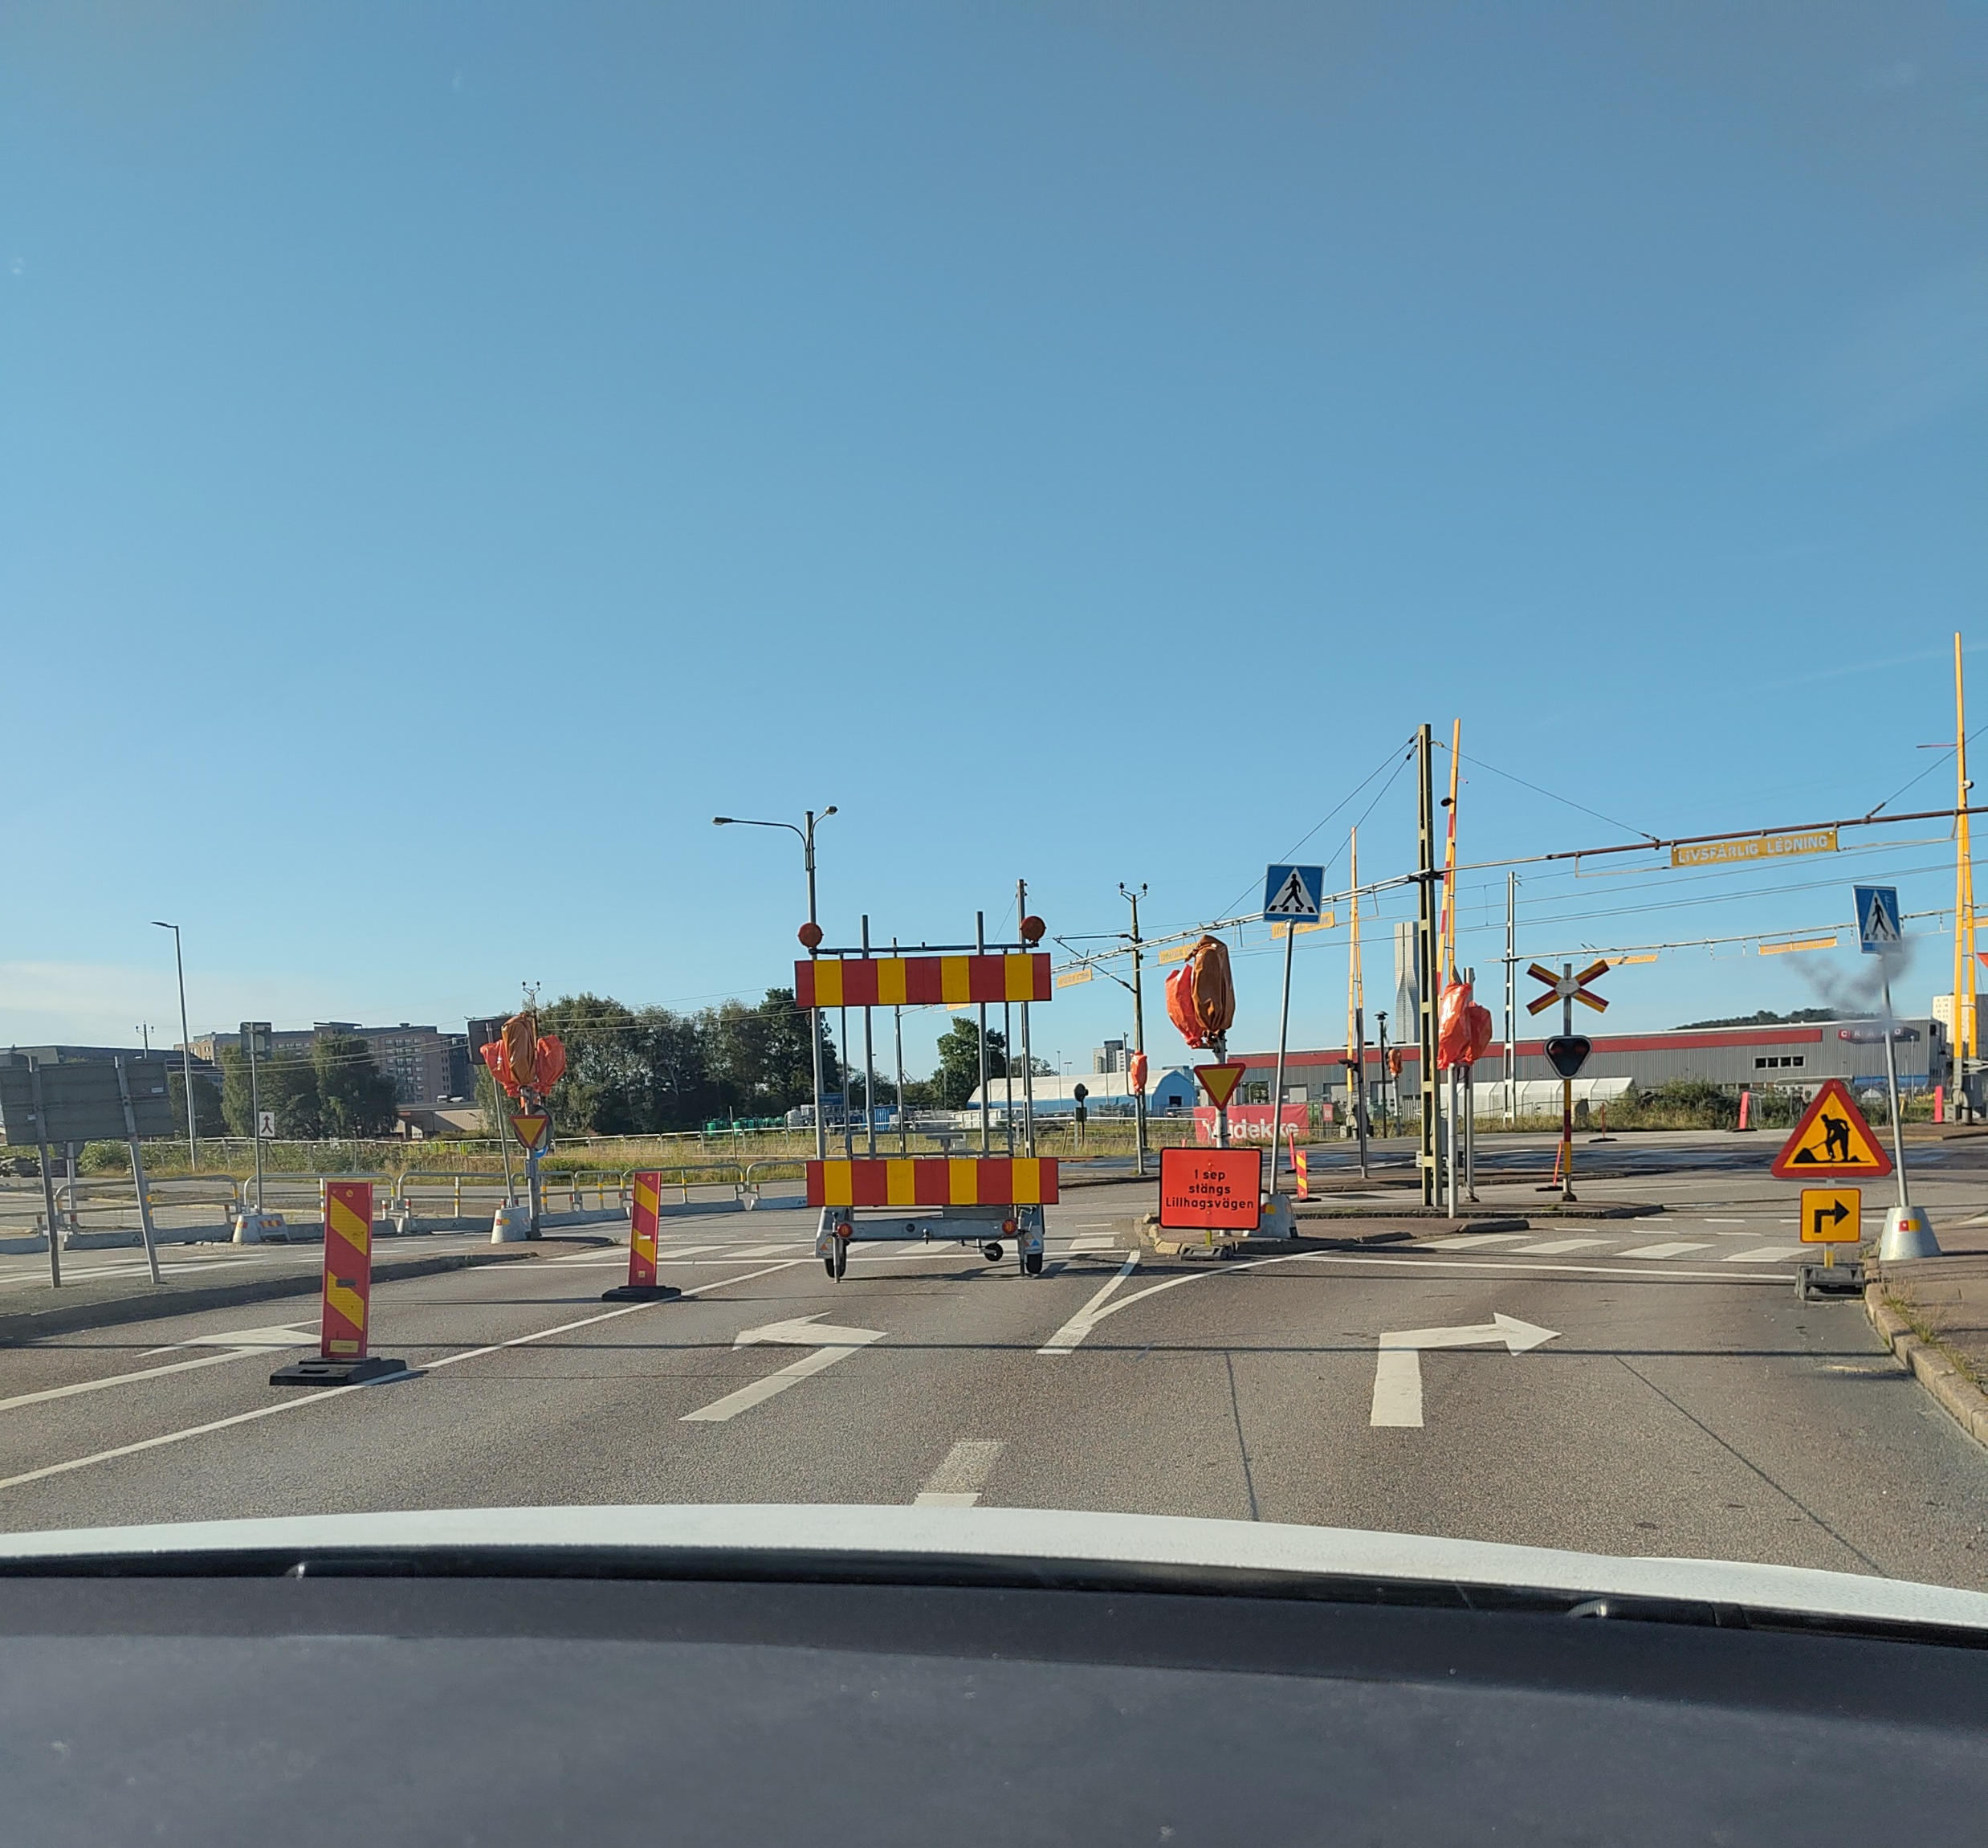
Notes:
För rätt vad det är så är det någon som har grävt upp vägen, lett om den, rivt motet man brukat åka på och ersatt det med något annat. Känner ni igen det?
I en stad där det händer så mycket, där stora delar av staden byggs om varje dag, så blir det lite viktigt att veta var vi är på väg. Är vi på väg mot en stad som är mer eller mindre inkluderande, som hjälper eller motarbetar våra ambitioner i det sociala arbetet? Det är viktigt att ställa sig den frågan, för det finns många tecken på motsatsen.
Jag ska inte prata så mycket om problematiken idag, utan vad vi ska vara uppmärksamma på med utgångspunkt i Bostad först, och varför det är viktigt.

Slide 3

Mutual Benefits – Klok design för ökad trygghet och en stad för alla
Finansierat av Vinnova – Sveriges innovationsmyndighet
3-årigt projekt t.o.m 2024-10-30

Slide 4





Mutual Benefits var ett projekt i samverkan

Slide 5



Slide 6
Föreläsningar och material på
goteborg.se/klokdesign

Slide 7
Några försök till begrepp som kanske kan binda oss samman?
Notes:
Min ambition idag är att jag ska prata med utgångspunkt i projektet Mutual Benefits men så ofta som möjligt ge några trevande tankar in i Bostad försts värld.
Försöka sätta namn på två domäner som ni förhoppningsvis ska känna igen. Det är:

Slide 8
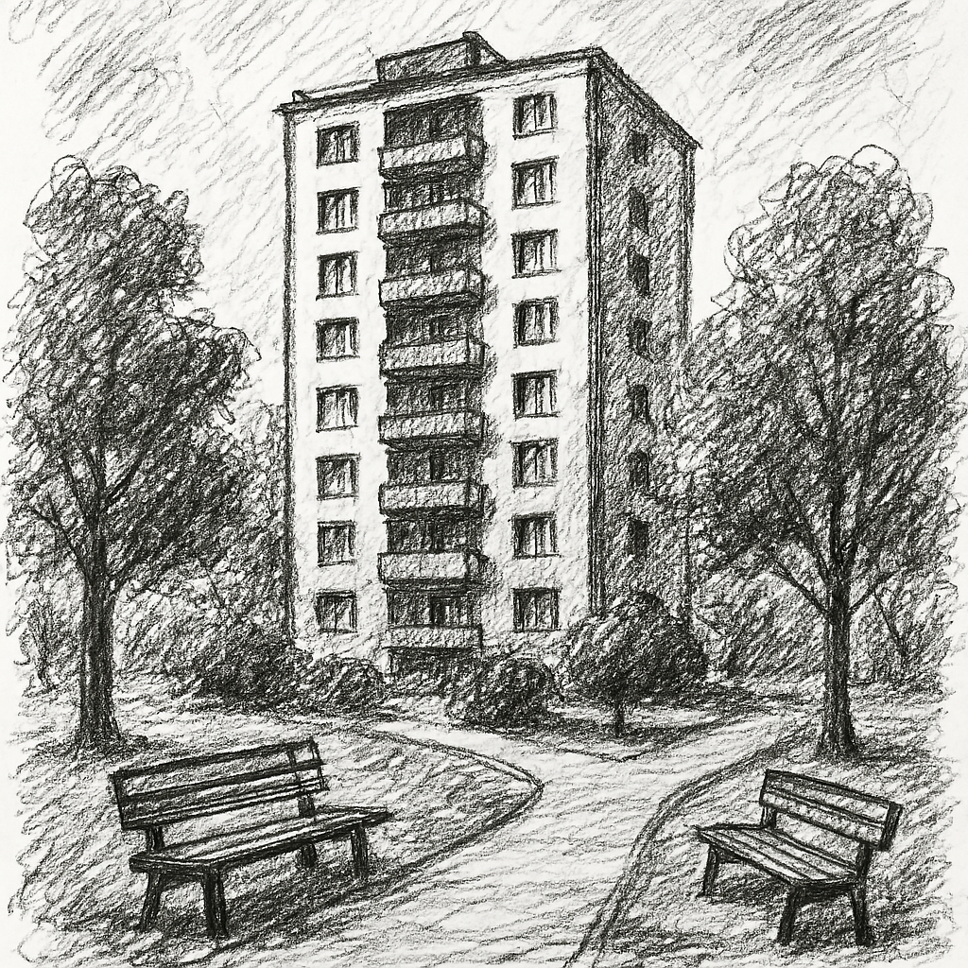
Hemma
Skapad med Bing Co-Pilot
Notes:
Jag tänker att hemma är den där lägenheten man har fått genom Bostad först, det är rummen i den, men det är också trapphuset, mötet med grannarna i hissen och i tvättstugan.
Det är soprummet och det är bänken utanför. Det är den där promenaden som du går i närheten av ditt hus som inte är precis vid huset men som ändå inte är tillräckligt långt borta för att du ska säga att du åkt någonstans. Det är alla människor du träffar på vägen när du rör dig där.

Slide 9
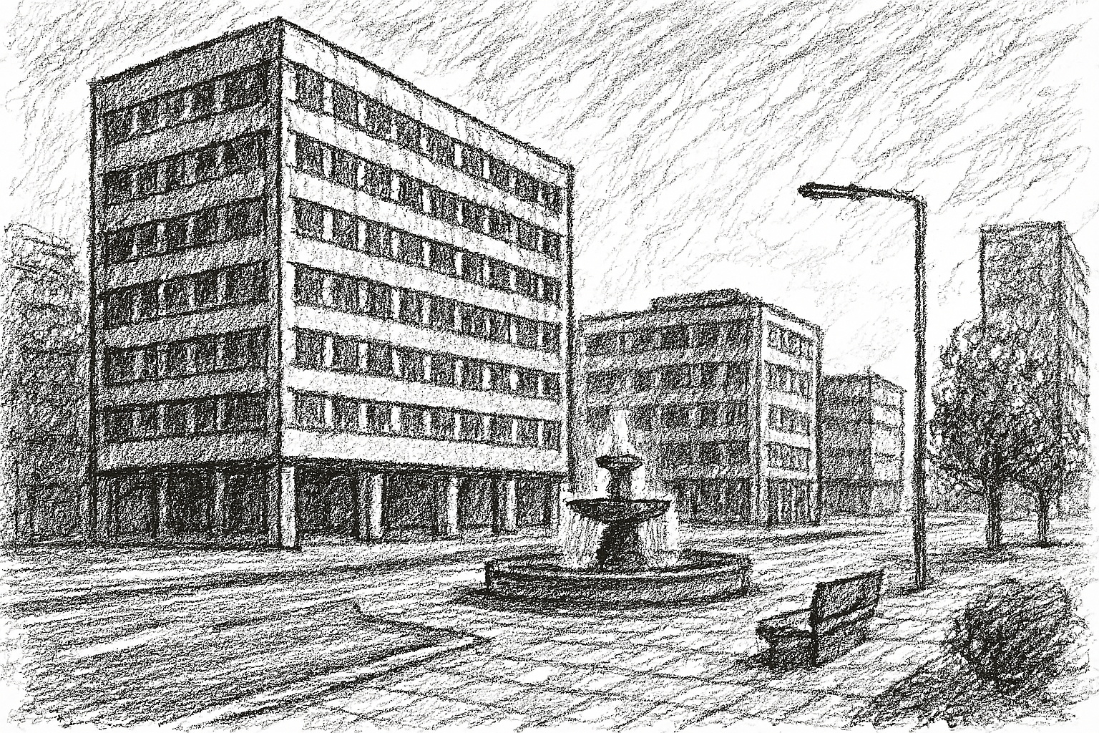
Leva
Skapad med Bing Co-Pilot
Notes:
Leva kallar jag den domänen som är utanför det som vi ofta kallar för hemma.
Dit vi åker för att uträtta något, torget eller parken.
Det kan vara det närliggande torget, men det kan också vara en plats inne i stan.
Det kan vara en plats dit vi åker för att möta vänner eller få social samvaro.
Man kan säga att detta är platser som vi behöver för att inte känna oss fångna i det som vi kallar hemma.

Slide 10
Integrerade lösningar för samvaro
Sociala strategier för samvaro och samutnyttjande
Leva
Fysisk design för samvaro och samutnyttjande
Hemma
Notes:
För att livet ska fungera i hemma-domänen så behöver vi ofta arbeta aktivt som utförare och fastighetsbolag.
Vi behöver arbeta för att hemma ska fungera för både vår bostad försthyresgäst, men också för grannarna.
På samma sätt behöver leva-platserna också fungera för både våra brukare och för en bredare allmänhet.
Det krävs en kombination av aktiva sociala strategier för fysiska förutsättningar och samexistens och samutnyttjande och
Vi måste förstå att lägenheten i ett flerfamiljshus inte är en isolerad företeelse utan en del av en stad i ständig förändring. Vi behöver förstå att lägenheten är en del av en större stad som behöver vara en hållbar stad. Där inte bara lägenheten är ett fredat område utan del i en större användning av staden.

Slide 11
Hur vi arbetat med ”Hemma” i Mutual Benefits

Slide 12
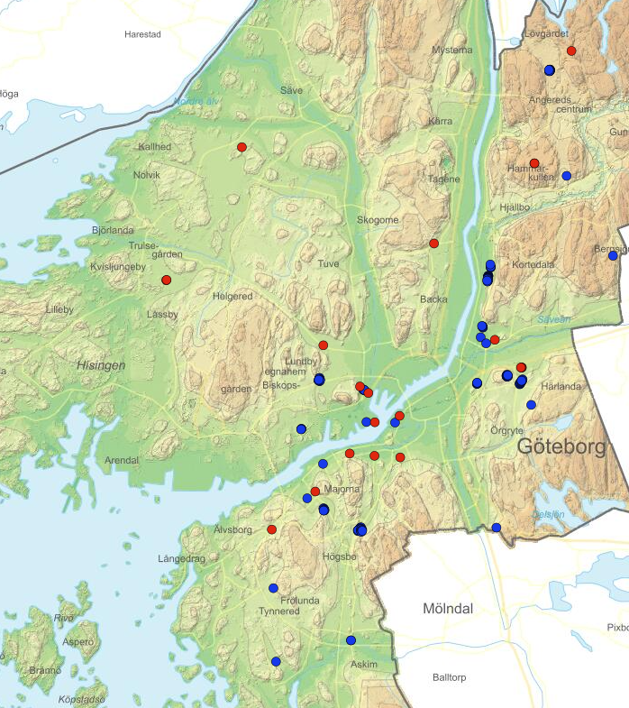
Vårt arbete med utgångspunkt från de sociala boendena
Särskilda boenden för hemlösa personer med social problematik som beroende och psykiska ohälsa
Vi har arbetat med fysiska och sociala lösningar inom och runt fastigheterna

Slide 13
Grundprinciper i ”Vår platssamverkan”
Brukarnas behov- i grannskapets jämställs med andra invånares
Helt, rent funktionellt och vackert
Personalen förstår sin roll i fungerande grannskap
Korta, enkla kontaktvägar mellan grannskapsaktörer
Skapa möten, empati och förståelse mellan grannskapsaktörer och brukarna

Slide 14
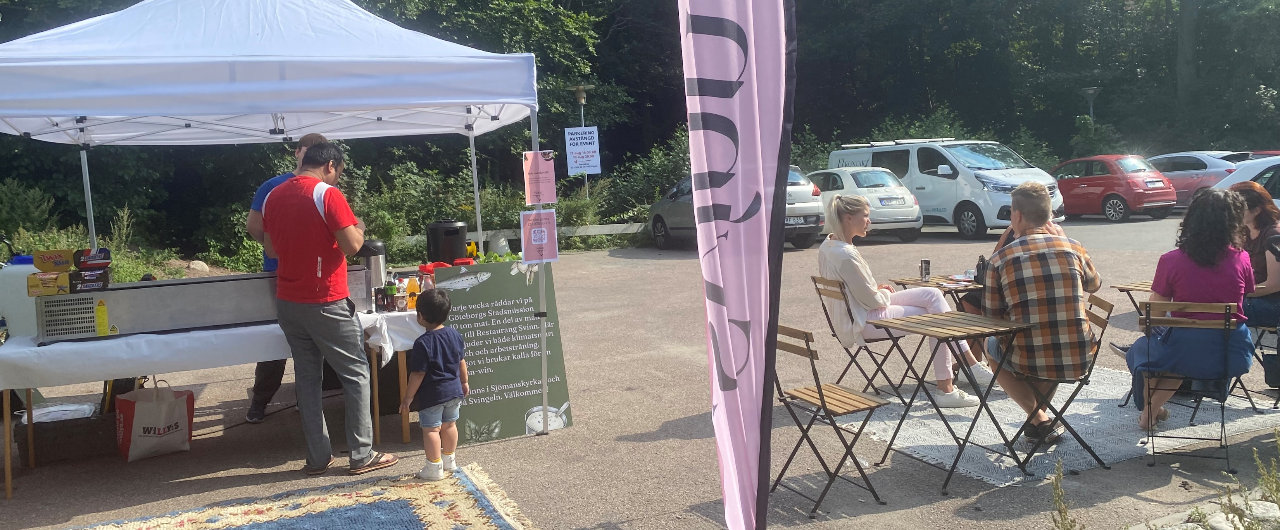
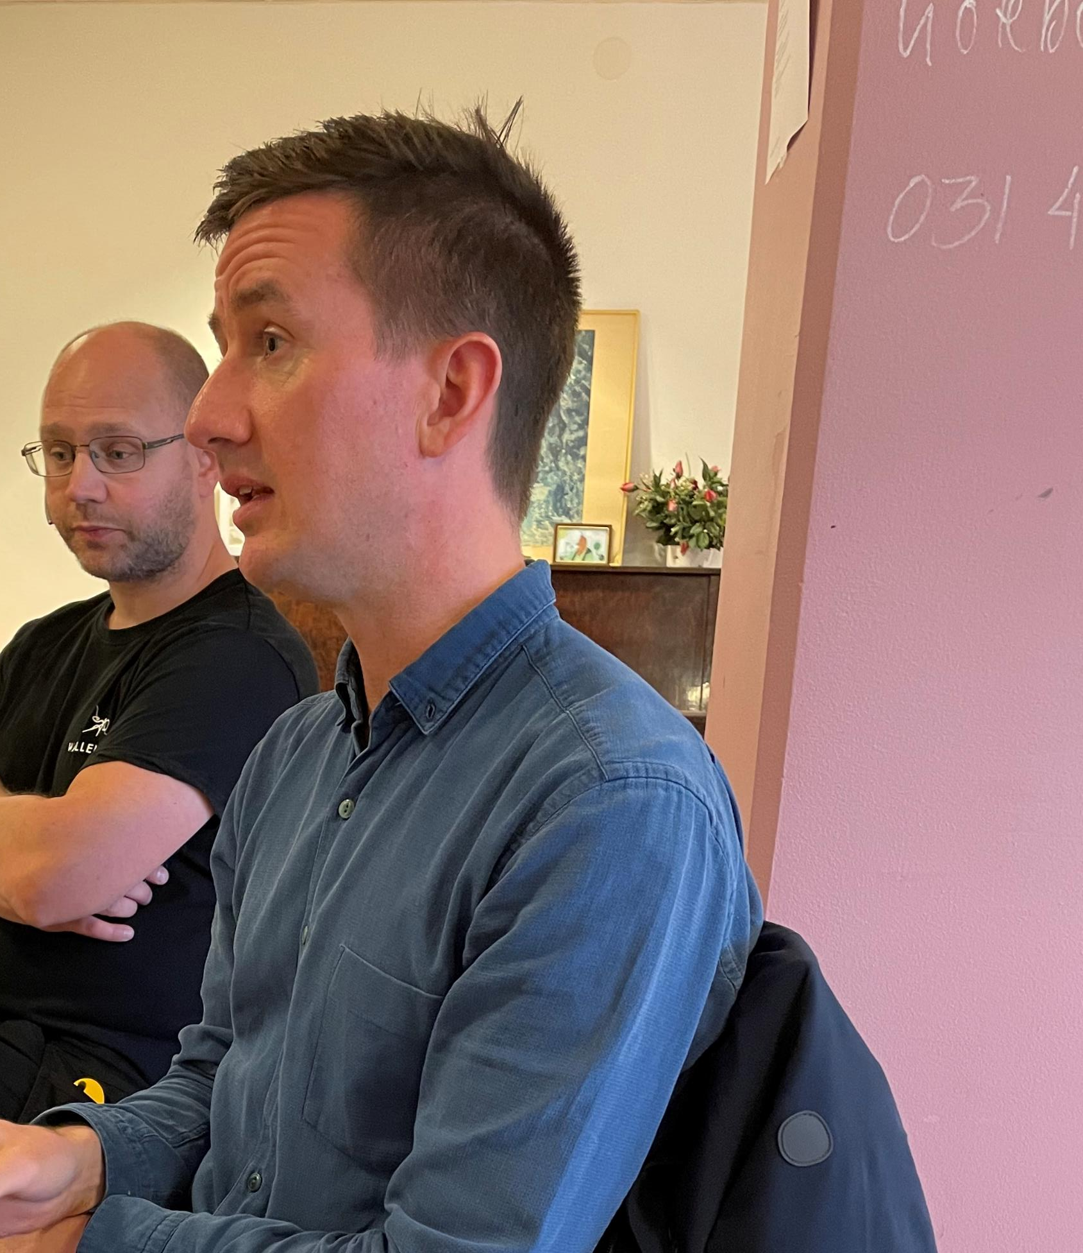
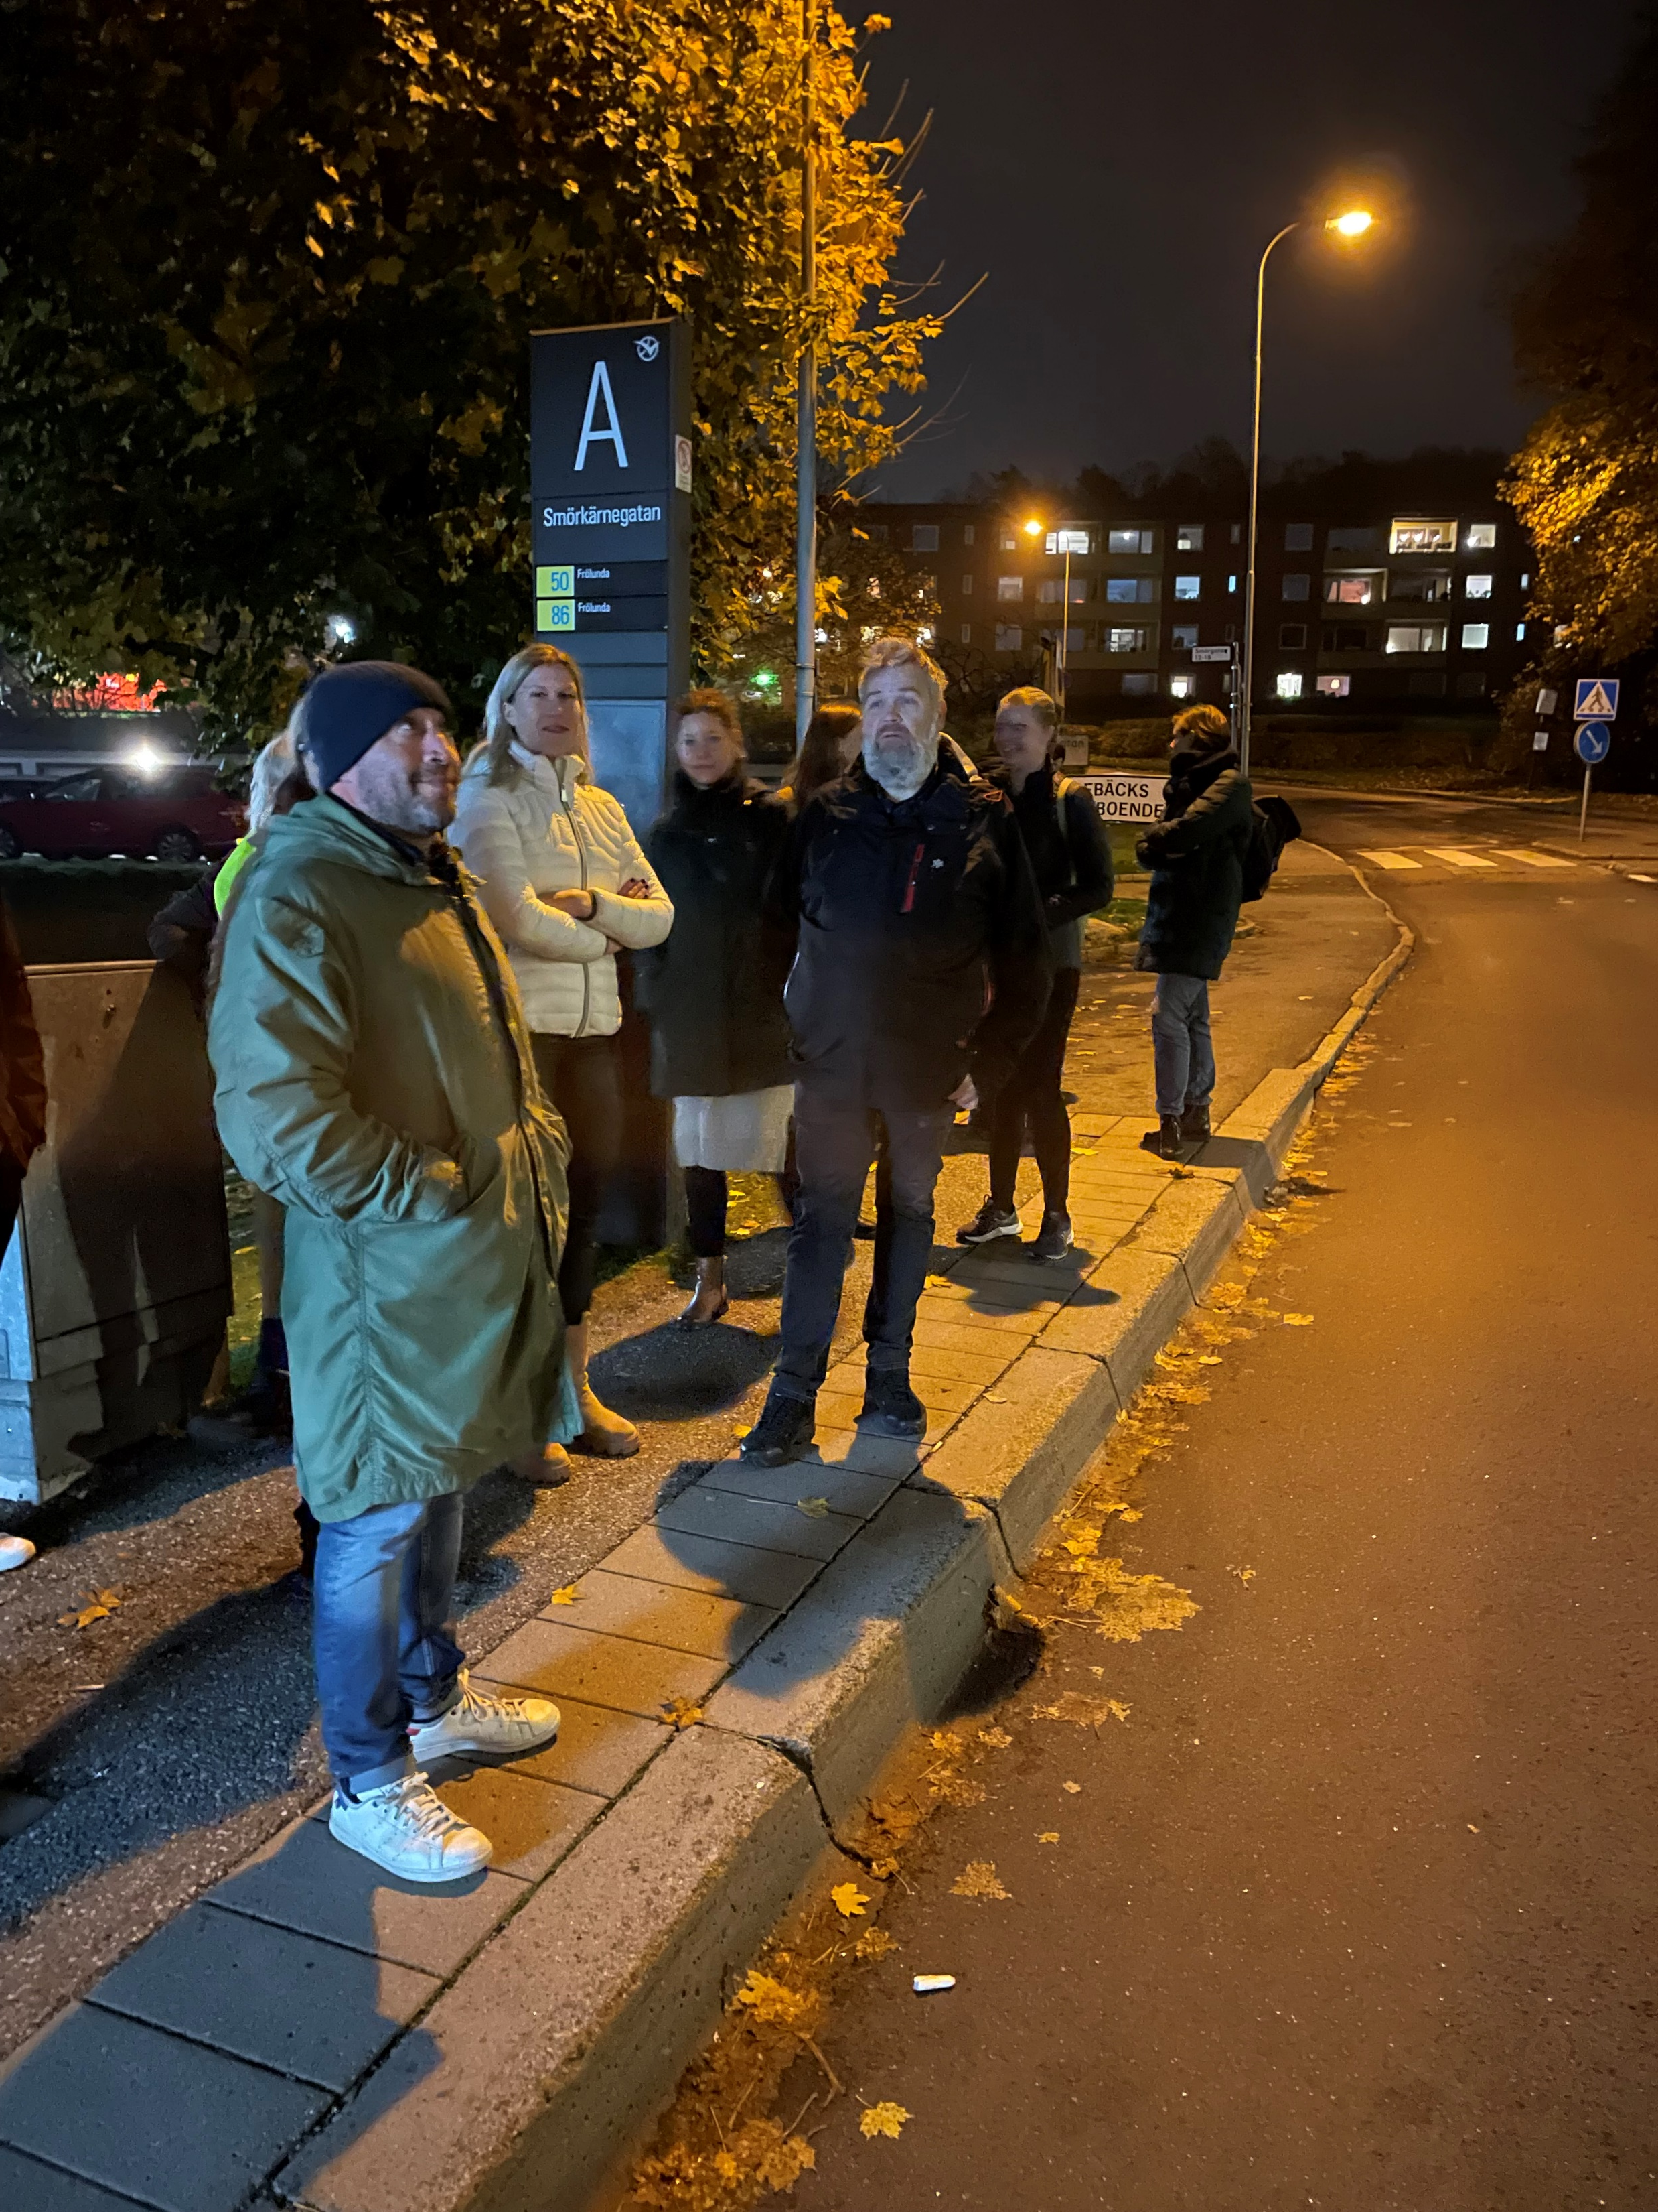
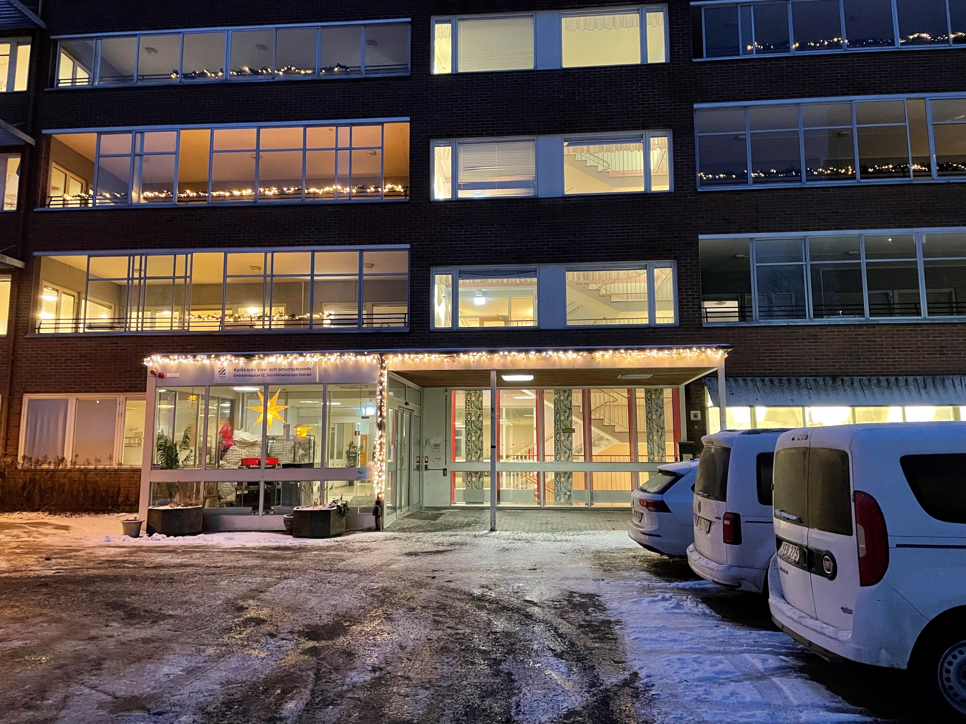
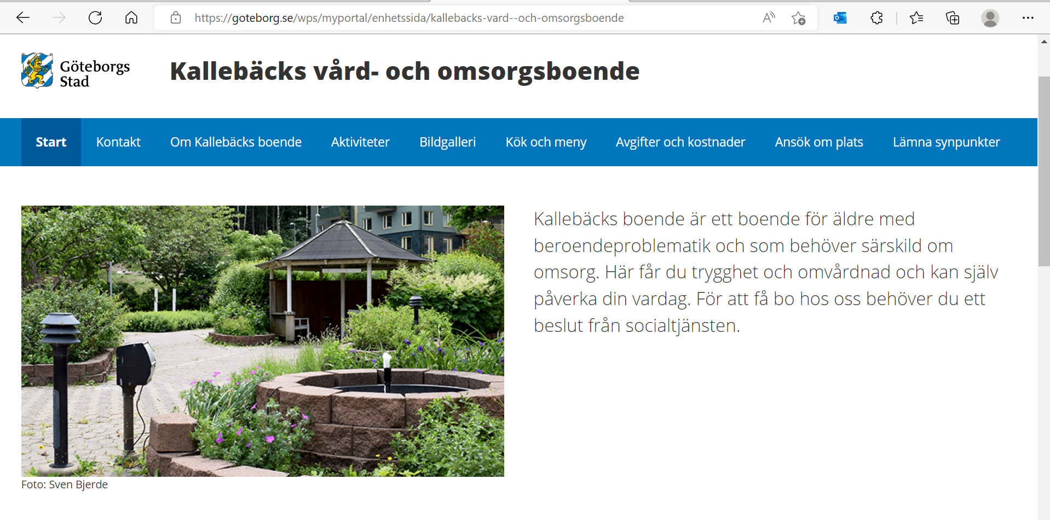
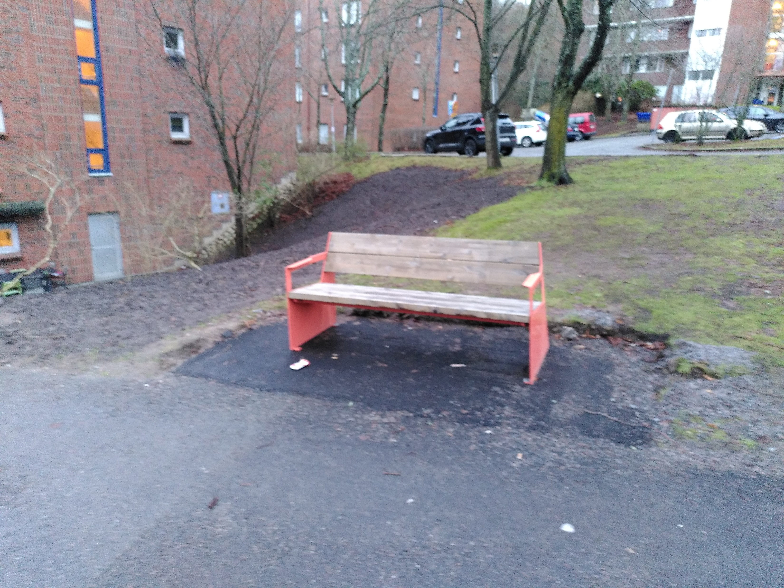
Arbetet i Kallebäck
Notes:
Bild 1 : en aktivitet som vi gjorde var att bjuda in Wallenstams förvaltare och fastighetsskötare till husmöten på boendet. Brukarna var oroade för att de inte skulle få bo kvar. Det blev ett fint möte som skapade länkar mellan brukarna och den nya fastighetsägaren.
Bild 2: Eftersom det finns två mötesplatser i Kallebäck har vi tagit i kontakt med park och natur för att utveckla något av de grönområden som finns. Här är vi och besöker en plats som i framtiden förhoppningsvis kommer kallas för Kaprifolparken och som kan bli ett utflyktsmål för brukare tillsammans med personal.
Bild 3: 18 augusti ordnade fastighetsägarna, Wallenstam, SGS och stena tillsammans med förvaltningen för funktionsstöd, vårt boende och stadsmissionen ett pop-upcafe med tillitspriser som gjorde et möjligt för vår målgrupp och grannar att mötas. Just nu tar vi fram förslag på en fortsättning med återkommande besök av pop-upcafeet under det kommande året.
Bild 4: Det har länge saknats nyanserad information om boendet för den som söker det. Idag så ligger Kallebäcks boende med bilder på grönska, en lägenhet bland andra vård och omsorgsboenden i staden med en särskild inriktning ”beroende”. För den som nu undrar vilket verksamhet den bor granne med kan den få korrekt information istället för artikelserien som tidigare toppade ”huset som gud glömde”

Slide 15
Platssamverkan
Hur behöver vi länka till relationer för skapa den ömsesidiga empatin?
Vilka samarbeten behöver vi bygga inom vår organisation och med fastighetsägare och trygghetsvärdar för att maximera sannolikheten för ett gott utfall
Vad är det att vara trygg i min lägenhet för vår klient och vad är det att vara trygg för deras grannar?

Slide 16
Hur vi arbetat med ”Leva” i Mutual Benefits

Slide 17
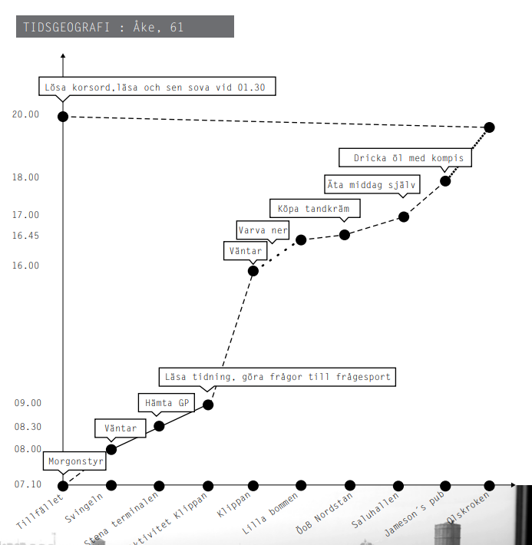
Finns det någonstans att gå när jag går utanför dörren?
Finns en offentlig plats där jag får plats?
Finns det möjlighet till arbete eller något att göra på dagarna?
Finns det tillräcklig social service där jag behöver den?
Andersson & Darj(2014)
Notes:
Det finns goda skäl för oss som arbetar med boendefrågor att ställa oss frågan om det finns någonstans att gå när man ska lämna sin lägenhet för våra brukare.
Vad finns det för platser där sådana som jag får vara? Var upplever jag att jag inte är välkommen eller det inte finns något för mig? Vi ser tendenser i städer där socialt utsatta flyttas runt, och där det är svårt att få hyra lokaler för att bedriva social service. Det kan göra att servicen blir otillgänglig.
Stadens utveckling handlar om fysisk plats. Om planering av staden. Det handlar om designen av staden, var bänkar ska vara, papperskorgar, och belysning.
Men utvecklingen av staden handlar också om utvecklingen av social service, vad finns det för sociala sammanhang, socialt stöd, och var finns det stödet och på vilka tider.
Detta är olika aspekter av samhällsutveckling och den behöver vi som sociala utförare engagera oss i

Slide 18
En stad där utsatta inte får plats
Sociala boenden
Dåliga byggnader
Fel plats
Brist på baskunskap Social utsatthet Stadsutveckling
Sociala erfarenheter/
Kunskap
Överföringen Genererering
Konkurrens, Trygghet och Acceptans
Offentlig plats
Notes:
Vi bör oroa oss för att vi håller på att utveckla städer där socialt utsatta inte får plats
I yttterkanterna kan ni se fyra områden som vi i projektet sett varit viktiga för den utveckling vi ser i samhället

Slide 19
Hur vi ett arbete med att påverka den fysiska miljön så våran målgrupp inte marginaliseras?
Har vi fått uppgiften, ser vi vår plats? (Socialtjänstlagen)
Är idéburna aktiva i stadsutvecklingen? (Driver idéburna aktörer på politiken i denna fråga?)
Är kommunala utförare organiserade för att påverka? (Har vi upparbetade vägar för att våran kunskap ska kunna omsättas?)
Notes:
Om vi vill och behöver påverka utvecklingen av staden, har vi vägar för att stadens organisation ska kunna få till sig den? Har vi fått uppdraget(SoL) att bidra med den kunskapen? Både vad gäller fysisk utformning och sociala service

Slide 20
Acceptans eller konkurrens?
Utforma plats för målgruppen?
Länkar vi målgruppen ut i samhället, med något att göra, med människor och platser som tar emot dem?
Sociala strategier för att fånga upp människor som lever lite utanför i lägenhet och som behöver stöd? Uppsökande arbete?
Notes:
Finns det behov av att utforma plats för målgruppen?

Slide 21
Panelsamtal

Slide 22
Panelsamtal
Marcus Knutagård Prefekt och Professor vid institutionen för Urbana studier, Malmö Universitet
Gustaf Henriksson Samordnare Bostad först, Göteborgs Stadsmission
Annica Frank Processledare, Bostad först, Göteborgs stad

Slide 23
Kontakt
Petter Nilsson
petter.nilsson@socialsydvast.goteborg.se
Socialförvaltningen Sydväst, Göteborgs Stad

Slide 24
Hur vi ett arbete med att påverka den fysiska miljön så våran målgrupp inte marginaliseras?
Har vi fått uppgiften, ser vi vår plats? (Socialtjänstlagen)
Är vi organiserade för att påverka? (Har vi vägar in, är vi aktiva?)
Är idéburna aktiva i stadsutvecklingen? (Driver idéburna aktörer på politiken i denna fråga?)
Är kommunala utförare organiserade för att påverka? (Har vi upparbetade vägar för att våran kunskap ska kunna omsättas?)

